Slide 1
Presentación de servicio Pos-venta

Slide 2
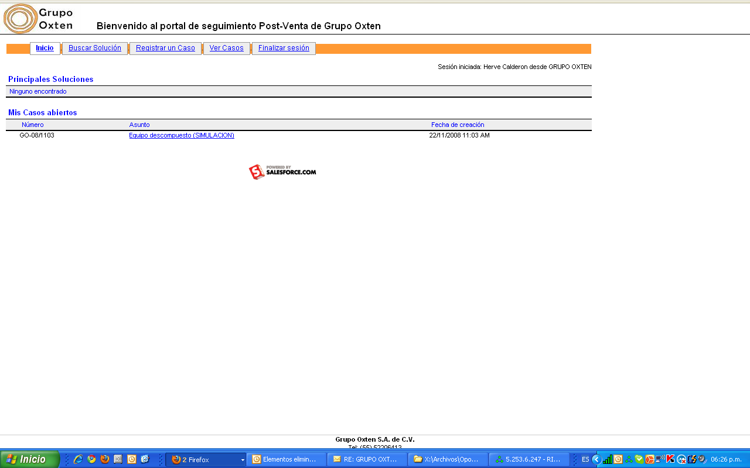
Portal de Servicio Pos-Venta
Indica el número de caso abierto. Se puede preguntar por teléfono el estatus o bien hacer un comentario en el mismo.

Slide 3
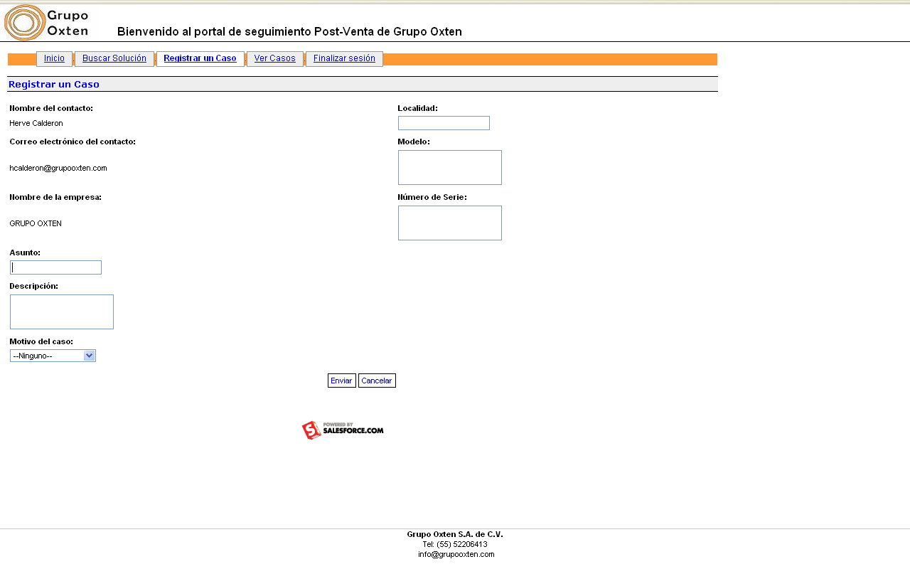
Registrar un caso
Se puede poner el asunto y descripción del problema. Es importante poner el modelo y número de serie del equipo.

Slide 4
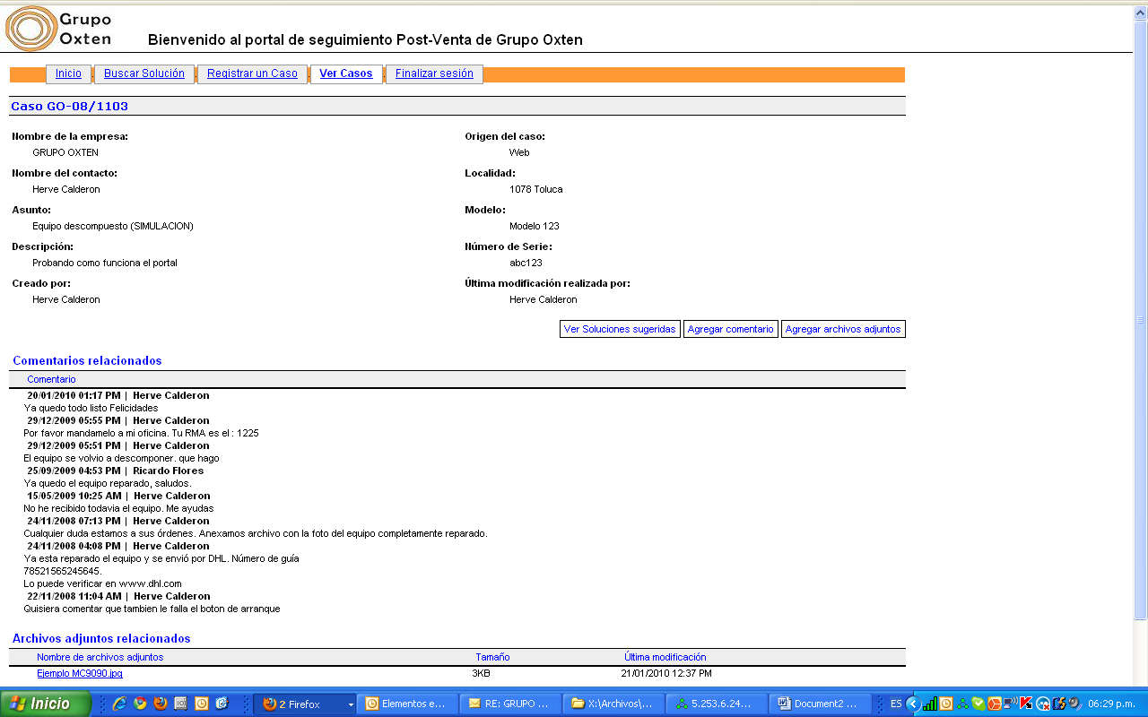
Consulta de un caso
Aquí se pueden verificar los comentarios hechos por el personal de Grupo Oxten y del cliente.

Slide 5
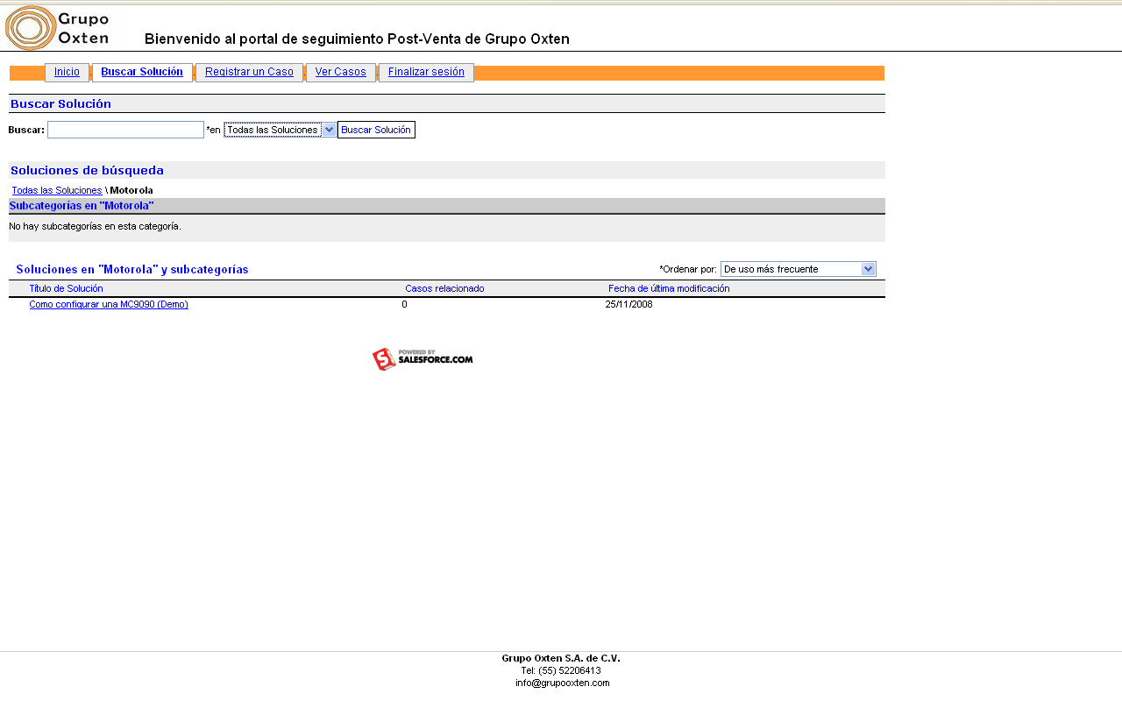
Soluciones sugeridas
Aquí se pueden encontrar documentos con soluciones frecuentes.

Slide 6
Aviso al cliente por correo
Se envían correos automáticos al cliente, informándole sobre el avance del caso.

